Slide 1
Gallery Theme
For Powerpoint by Microsoft
(Title Slide layout)
https://templates.office.com/en-us/gallery-tm00001245
widescreen 16:9
suitable for any situation : business, school, or home use
Font : https://fonts.google.com/specimen/Kanit

Slide 2
Title and Content Layout
ใน Slide นี้ สามารถ Insert เนื้อหาได้หลายรูปแบบ
  Table
  Chart
  Smart Art
  Picture
  Clip Art
  Media clip
Layout แปลว่า แบบ
สไลด์เซตนี้มี 12 สไลด์ เท่าจำนวน Layout ในสไลด์ต้นแบบ (Slide Master)

Slide 3
Section header layout
เป็น Slide สำหรับแบ่งหัวข้อนำเสนอ
ในกรณีที่ slide แบ่งออกเป็น Section เช่น ข้อมูลแบ่งเป็นการรายงานของแต่ละแผนก ระดับหน่วยงานในสถาบันการศึกษา หรือ บริษัทสาขากับสำนักงานใหญ่
เมื่อมีการรวมสไลด์เข้า แล้วนำเสนอแยก Section เพื่อให้เห็นการจัดแบ่งอย่างเป็นระบบ

Slide 4
Two content layout
Home
Insert
Design
Transitions
Animations
Slide Show
Review
View
Home, Arrange, Align, Grid Settings
Insert, Photo Album
Design, Theme, Save Current Theme..
Transitions, Gallery, Apply To All
Animation, Entrance = Fade, Start : on click | after previous
Slide show, Rehearse Timings
Review, New Comment, Spelling | Thesaurus (แนะนำคำเหมือน)
View, Slide Master

Slide 5
Comparison layout
Data
Information
ข้อมูลดิบ ที่ได้จากการเก็บข้อมูล
ยังนำไปใช้ไม่ได้ ในทันทีทันใด
ยังไม่ผ่านการกลั่นกรอง แต่เก็บตามวัตถุประสงค์
มีปริมาณมาก เป็นข้อมูลปฐมภูมิ
สารสนเทศ คือ การนำข้อมูลมาประมวลผล
นำไปใช้ประโยชน์ เพื่อการตัดสินใจได้
ผ่านการกลั่นกรองแล้ว ตามวัตถุประสงค์
มีปริมาณน้อย ถูกคัดมาเฉพาะที่มีประโยชน์

Slide 6
หัวข้อเท่านั้น (Title only)

Slide 7
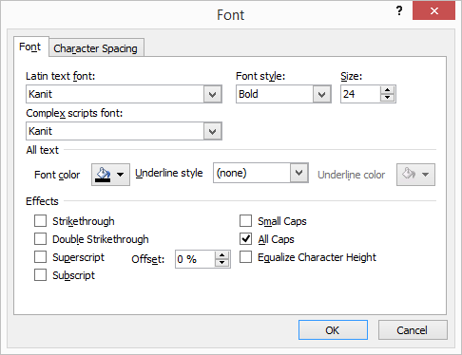
Content with caption
เนื้อหาพร้อมกับคำบรรยายภาพ (Caption)
หากมีภาพอยู่ด้านขวา แล้วบรรยายรายละเอียดภาพทางด้านซ้าย เหมาะกับการทำห้องแสดงภาพ ที่ต้องการเล่ารายละเอียดของภาพ

Slide 8
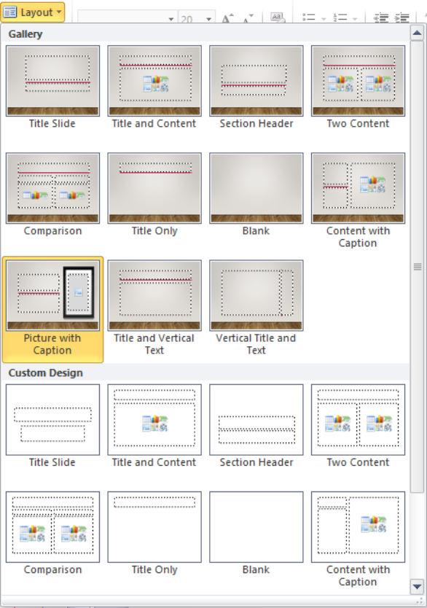
Picture with caption
เป็น layout ที่เน้น
คำบรรยายภาพ (Caption) ประกอบภาพ (Picture)
Slide Master
Title Slide
Title and Content
Section Header
Two Column
Comparison
Title Only
Blank
Content with Caption
Picture with Caption
Title and Vertical Text
Vertical Title and Text

Slide 9
Title and Vertical TEXT Layout
Layout นี้ แสดงในรายการ Layout ให้เลือกได้ ด้วยการเข้าไปแก้ไขใน Slide master แล้ว cut และ paste ส่วนของ title กับ content area
ใช้ได้ทั้ง layout แบบ Title and Vertical TEXT Layout และ Vertical Title and TEXT Layout โดยไม่ต้องไปแก้ไข เป็น Japanese language เพื่อจะใช้ layout นี้ ตามคำแนะนำของ Microsoft

Slide 10
Vertical Title and TEXT Layout
Layout นี้ แสดงในรายการ Layout ให้เลือกได้ ด้วยการเข้าไปแก้ไขใน Slide master แล้ว cut และ paste ส่วนของ title กับ content area
ใช้ได้ทั้ง layout แบบ Title and Vertical TEXT Layout และ Vertical Title and TEXT Layout โดยไม่ต้องไปแก้ไข เป็น Japanese language เพื่อจะใช้ layout นี้ ตามคำแนะนำของ Microsoft

